Slide 1
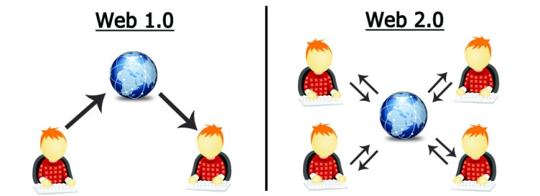

SITIOS WED 1.0 Y 2.0 PRUEBA INVESTIGACION.
DOCENTE: EDGARDO CAYO.
TNS EN INFORMÁTICA Y APLICACIONES TECNOLÓGICAS
MODULO: TECNOLOGIAS WED.
JORGE HERRERA.
EMILIO JIMENEZ.

Slide 2
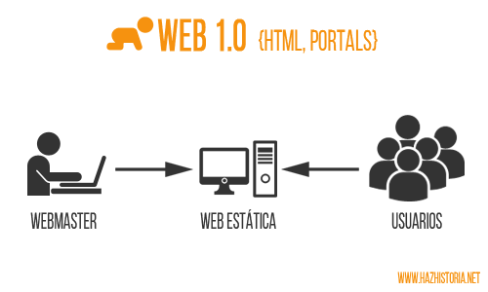
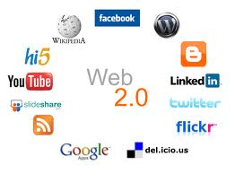
Características de una web 1.0:
El termino web 1.0, no apareció hasta que el termino web 2.0
fue acuñado en 1999 por darcidinvcci.
-paginas estáticas.
-contenido web almacenado en archivos.
-combinación de contenido y diseño.
-etiquetas HTML patentadas.
-libros de visitas.
-envió de formularios por correo electrónico.
Características de una web 2.0:
-hostingadewado.
-navegación sencilla.
-imágenes y contenido destacado.
-botones de llamada de atención
-opinión de usuarios clientes
-información de contacto y botones de redes sociales.
-diseño responsive.

Slide 3
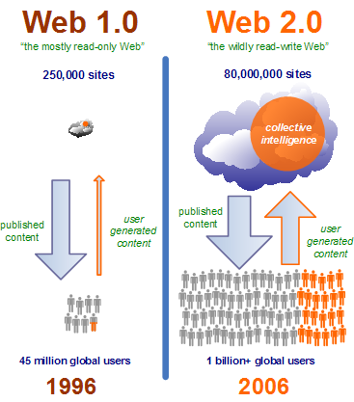
Como difieren y se diferencian la web 1.0 y 2.0(interacción y enfoque):
-La web 1.0 entra en acción de su utilización de internet en los sitios web
realizados por desarrolladores ingenieros y webmasters.
Por esta razón sus diseños iban a paginas estáticas para la visita del usuario.
-La web 2.0 permite la interactividad entre los mismos usuarios
se ha evidenciados, en los contantes avances que se están
experimentando en la utilización de redes sociales, además que
internet se convierte en un espacio donde se expresa
contantemente el nivel de libertad de expresión
para exponer información.
-La estandarización de los lenguajes de programación
ha permitido que haya una interoperabilidad cada vez mas eficiente entre
usuarios y el software.

Slide 4

Sitio web 1.0: Heaven’ Gate.
Analidsis de la web 1.0
- Fácil acceso, diseño estático, solo de lectura, pagina llamativa, al entrar se ve muchos colores, botones para el acceso a la información.
Link: https://www.heavensgate.com

Slide 5

Sitio web 2.0: SERVIDOR HTTP APACHE.
Como funciona apache y sus características:
Es un sitio web que tiene muchas maneras de interacciones con la comunidad y facilidades para buscar más direcciones de sitios web, completamente gratuito y rápido, que fue creada por fundaciones que les interesa generar software de distintos ámbitos colaborativos y en apache se generan mas de el 48% se sitios web por año.
Es una herramienta multiplataforma que hasta puede encontrar direcciones o programas como Linux, Windows, mac y muchos más para tu disposición
100% personalizable e independiente para establecer una gran conexión entre los usuarios y los administradores esto se refiere a un claro ejemplo de servidor cliente con maneras de interactuar tiendas online juegos videos publicaciones de desarrolladores, redes sociales hasta almacenamiento interno a gran escala.
Fomenta la interacción en los usuarios:
Desarrollo de Sitios Web Interactivos:
Herramientas de Colaboración
Acceso a Recursos
Compatibilidad con Múltiples Protocolos
Personalización y Experiencia del Usuario
Seguridad y Estabilidad
Escalabilidad
Link: https://httpd.apache.org/docs/2.4/es/

Slide 6
Reflexión sobre los sitios web 1.0 y 2.0.
A medida que el tiempo ha pasado el uso de internet se ha hecho mas fácil, llamativo, interactivo para los usuarios al poder participar y colaborar con información en línea.

